Slide 1
Sistem Basis Data (1240043)
Pertemuan Ke-4
Model Basis Data
Herry Sofyan

Slide 2
Deskripsi
Pengertian tentang model basis data
Struktur dasar model basis data hirarki, jaringan, relasional dan berorientasi objek.
Keuntungan dan kerugian model basis data hirarki, jaringan, relasional dan berorientasi objek.
Model basis data dan internet

Slide 3
Tujuan Instruksional Khusus (TIK)
Tujuan perkuliahan ini agar Mahasiswa dapat menjelaskan pengertian model basis data.
Mahasiswa dapat menjelaskan tentang model basis data hirarki, jaringan, relasional dan berorientasi objek serta keuntungan dan keru-gian masing-masing model basis data tersebut.
Mahasiswa dapat menjelaskan ciri-ciri model basis data pada era internet.

Slide 4
Model Basis Data
Model basis data
Model basis data adalah kumpulan dari konsepsi logika yang biasanya mewakili struktur dan relasi data yang terdapat pada suatu basis data.
Ada Dua Macam Model Basis Data
Model Konseptual terfokus pada representasi data secara alam logika. Model ini lebih memperhatikan pada Apa yang disajikan dibanding Bagaimana cara menya-jikannya.
Model Implementasi ditekankan pada Bagaimana cara data disajikan pada basis data atau Bagaimana struktur data diimplementasikan.

Slide 5
Model Basis Data
Macam-macam Model Basis Data Implementasi:
Model basis data hirarki
Model basis data jaringan
Model basis data relasional
Model basis data berorientasi objek

Slide 6
Model Basis Data
1. Model Basis Data Hirarki
Struktur Dasar
Kumpulan record-record yang secara logika terorganisir seperti struktur pohon dari atas ke bawah (berbentuk hirarki).
Lapisan paling atas bertindak sebagai induk dari segmen yang tepat berada di bawahnya.
Segmen yang berada di bawah dari suatu segmen lainnya merupakan anak dari segmen yang ada di atasnya.
Struktur pohon mewakili urutan hirarki dari media penyimpan pada komputer.

Slide 7
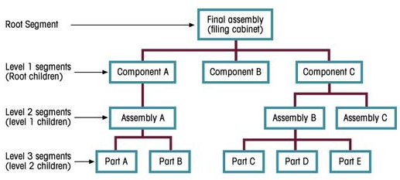
Model Basis Data
Gambar 3.1 Struktur hirarki

Slide 8
Model Basis Data
Keuntungan dan Kerugian Model Basis Data Hirarki
Keuntungan
Secara konseptual sederhana
Keamanan basis data
Kebebasan data
Integritas basis data
Basis data skala besar lebih efisien
Kerugian
Implementasi sangat rumit
Kesukaran mengelola
Kebebasan struktur kurang
Kerumitan untuk program aplikasi dan pemakai
Kurang standard

Slide 9
Model Basis Data
2. Model Basis Data Jaringan
Struktur Dasar
Set - Sebuah hubungan disebut set. Setiap set terdiri dari paling tidak dua macam record : satu record pemilik (induk) dan satu record anggota (anak).
Satu set mewakili satu hubungan 1:M antara pemilik dan anggota.

Slide 10
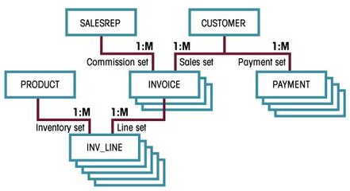
Model Basis Data
Gambar 3.2 Model basis data jaringan

Slide 11
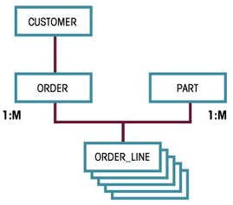
Model Basis Data
Gambar 3.3 Anak dengan banyak induk

Slide 12
Model Basis Data
Keuntungan dan Kerugian Model Basis Data Jaringan
Keuntungan
Secara konseptual sederhana
Dapat menangani lebih banyak macam hubungan
Akses data lebih fleksibel
Meningkatkan integritas basis data
Kebebasan data
Sesuai standard
Kerugian
Sistem lebih rumit
Kekurangan pada kebesan struktural

Slide 13
Model Basis Data
3. Model Basis Data Relasional
Struktur Dasar
RDBMS memungkinkan beroperasi pada lingkungan logika manusia.
Basis data relasional dianggap sebagai suatu kum-pulan tabel-tabel.
Setiap tabel terdiri dari serangkaian perpotongan baris/kolom.
Tabel-tabel terhubung dengan menggunakan atribut tertentu yang digunakan secara bersama.
Tipe hubungan ditunjukkan dalam suatu skema.
Setiap tabel menghasilkan data yang lengkap dan kebebasan struktural.

Slide 14
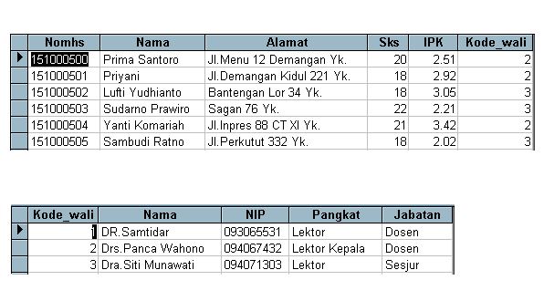
Model Basis Data
Tabel SISWA
Terhubung melalui Kode_wali
Tabel WALI
Gambar 3.3 Model basis data relasional

Slide 15
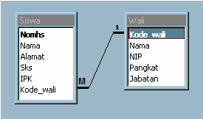
Model Basis Data
Skema Relasional
Gambar 3.4 Skema relasional

Slide 16
Model Basis Data
Keuntungan dan Kerugian Model Basis Data Relasional
Keuntungan
Kebebasan struktural
Secara konseptual jauh lebih sederhana
Perancangan, implementasi, manajemen dan peng-gunaan basis data lebih mudah
kemampuan khusus untuk queri (SQL)
Sistem manajemen basis data lebih baik
Kerugian
Biaya perangkat keras dan perangkat lunak sistem menjadi hal utama
Kemungkinan perancangan dan implementasi yang buruk
Masalah “informasi yang tesebar” sangat potensial

Slide 17
Model Basis Data
4. Model Basis Data Berorientasi Objek (OO)
Karaketristik
Sebuah objek digambarkan dengan isi berdasarkan faktanya.
Sebuah objek mencakup informasi tentang relasi antara fakta dengan objek.
Sebuah objek adalah sebuah blok pembentuk dirinya sendiri untuk struktur independen.

Slide 18
Model Basis Data
Struktur Dasar
Objek adalah penggambaran entitas pada dunia nyata atau kejadian-kejadian.
Atribut menggambarkan sifat-sifat objek.
Objek yang memiliki kesamaan sifat-sifat secara bersama-sama dikelompokkan dalam suatu kelas
Kelas adalah kumpulan dari objek-objek yang sejenis beserta struktur (atribut) dan metode (methods).
Kelas-kelas diorganisir dalam suatu hirarki
Sebuah objek dapat mewarisi atribut dan metode kelas yang berada di atasnya

Slide 19
Model Basis Data
Keuntungan dan kerugian Model Basis Data Berorientasi Objek (OO)
Keuntungan
Menambah isi semantik
Gambaran secara visual mencakup isi sematik
Integritas basis data
Struktur dan data keduanya independen
Kerugian
Tidak ada standard OODM
Navigasi pengaksesan data lebih kompleks
Agak sulit untuk dipelajari
Biaya sistem tinggi sedangkan transaksi rendah

Slide 20
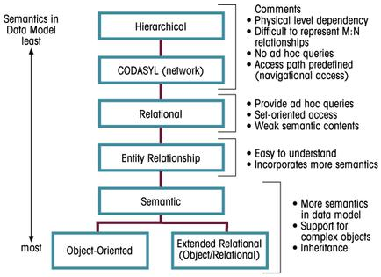
Model Basis Data
Gambar 3.5. Skema pengembangan model data

Slide 21
Model Basis Data
Model Basis Data dan Internet:
Penggunaan internet sebagai sarana utama bisnis telah meng-geser fokus produk basis data dimana dengan Internet antarmuka lebih efisien dan mudah.
Kesuksesan basis data ”era Internet” dicirikan oleh:
Fleksibilitas, efisiensi dan keamanan akses internet.
Dukungan untuk tipe data yang kompleks dan relasi.
Antarmuka nirkabel dengan sumber data dan struktur.
Model basis data konseptual lebih sederhana.
Alat bantu basis data tersedia cukup banyak.
Kemampuan DBMS yang handal membantu pekerjaan DBA menjadi mudah.

Slide 22
Ringkasan Materi
Pada pertemuan ini telah dibahas tentang pengertian model basis data yaitu : kumpulan dari konsepsi logika yang biasanya mewakili struktur dan relasi data yang terdapat pada suatu basis data. Model basis data dapat dikelompokkan menjadi dua macam : konseptual dan implementasi. Model implementasi antara lain adalah model basis data hirarki, jaringan, relasional dan berorientasi objek. Pada pembahasan berikutnya lebih ditekankan pada model basis data relasional.
Ciri utama model basis data hirarki adalah struktur dasar nya seperti struktur pohon dari atas ke bawah (hirarki). Lapisan paling atas disebut induk dan bawah disebut anak.

Slide 23
Ringkasan Materi
Ciri utama model basis data jaringan adalah struktur dasar nya terdiri dari sebuah hubungan yang disebut set. Setiap set terdiri dari paling tidak dua macam record : satu record pemilik (induk) dan satu record anggota (anak). Satu set mewakili satu hubungan 1:M antara pemilik dan anggota.
Ciri utama model basis data relasional adalah struktur dasarnya terdiri dari kumpulan tabel-tabel. Setiap tabel terdiri dari serangkaian perpotongan baris/kolom. Tabel-tabel dihubungkan dengan menggunakan entitas tertentu yang digunakan secara bersama dan tipe hubungan biasanya ditunjukkan dalam suatu skema.
Ciri utama model basis data berorientasi objek struktur dasarnya terdiri dari objek yang menggambarkan pada dunia nyata atau kejadian-kejadian.

Slide 24
Ringkasan Materi
Objek memiliki atribut yang menggambarkan sifat-sifat objek. Objek yang memiliki kesamaan sifat-sifat secara bersama-sama dikelompokkan dalam suatu kelas. Kelas adalah kumpulan dari objek-objek yang sejenis beserta struktur (atribut) dan metode (methods). Kelas-kelas diorganisir dalam suatu hirarki. Sebuah objek dapat mewarisi atribut dan metode kelas yang berada di atasnya.

Slide 25
Soal Latihan
Apa yang dimaksud dengan model basis data ?
Ada berapa macam model basis data ? jelaskan!
Jelaskan yang anda ketahui tentang model basis data implentasi !
Apa keuntungan dan kerugian model basis data relasional?
Jelaskan ciri-ciri kesuksesan basis data era internet ?

Slide 26
Referensi
Buku Teks (Textbook)
1. Date, C.J. 2000, An Introduction to Database System,
Addison Wesley Publishing Company, Vol. 7, New York.
2. Fathansyah, 1999, Basis Data, Informatika, Bandung.
Referensi
3. Elmasri, Ramez; Navathe, Shamkant B., 2001,
Fundamentals of Database Systems, The Benjamin/
Cummings Publishing Company, Inc., California.
4. Kroenke, Auer, 2016, Database Processing fundamentals,Design and Implementation, Pearson

